Slide 1
课程自动测试系统
计算机143 周夷
计算机143 吴志雄
计算机143 马炯锛

Slide 2
项目背景及意义
本系统是为了学生能检测自己是否了解课堂所学内容，登录之后可以选择自己想要测试的课程，进入后就可以做题，提交题目后会自动批改，系统会提示错误与正确。方便学生了解自己的不足，从而加强自己，更好地学习。

Slide 3
功能需求和用例图

Slide 4
类

Slide 5
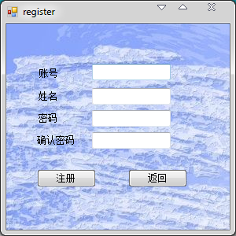
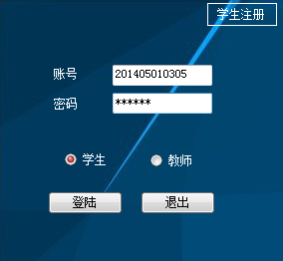
登录界面和注册界面

Slide 6
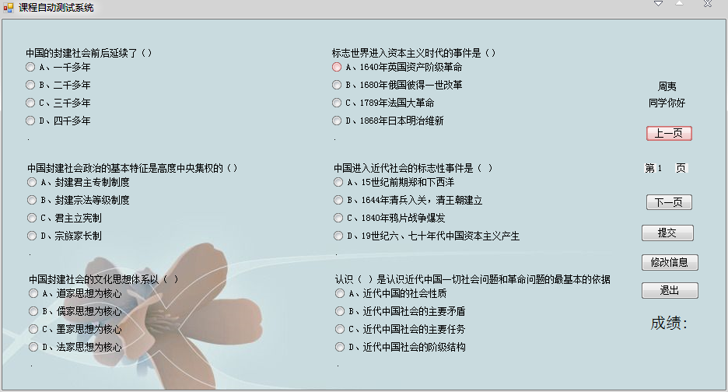
答题界面

Slide 7
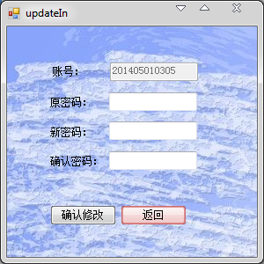
修改密码界面

Slide 8
分工
周夷：题目显示、修改信息……(33)
吴志雄：作业批改、添加题目……(33)
马炯锛：外观设计、登录……(33)

